Slide 1
WDS125 – Data Visualization
Airline Passenger Satisfaction
von Leon
03.2026

Slide 2
Gliederung
Anwendungsfall
Data Cleaning
Data Exploration
Predictive Modelling
Nächste Schritte

Slide 3
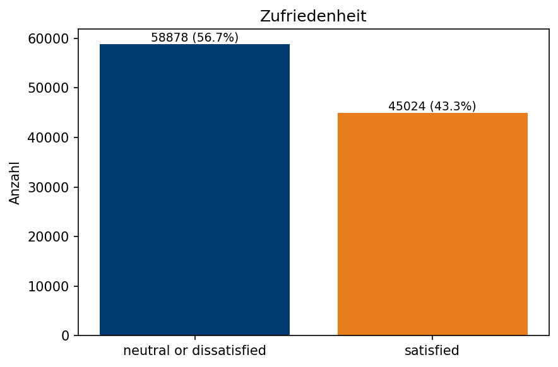
Anwendungsfall
Kundenzufriedenheit
satisfied → 43,3 %
not satisfied → 56,7 %

Slide 4
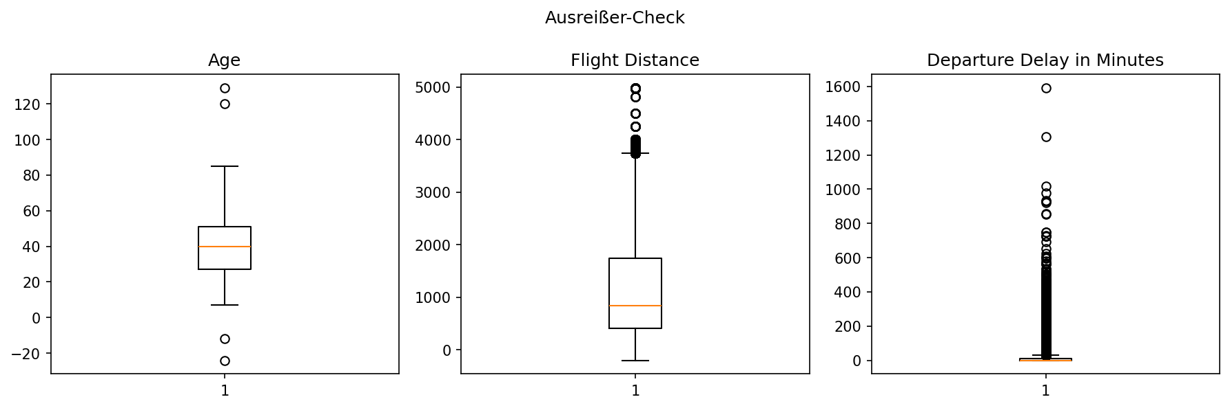
Data Cleaning
Bereinigte Datenpunkte vor der Analyse
Spalten Customer ID & isPilot gedroppt
Ausreißer (Age –24, Distance –200)

Slide 5
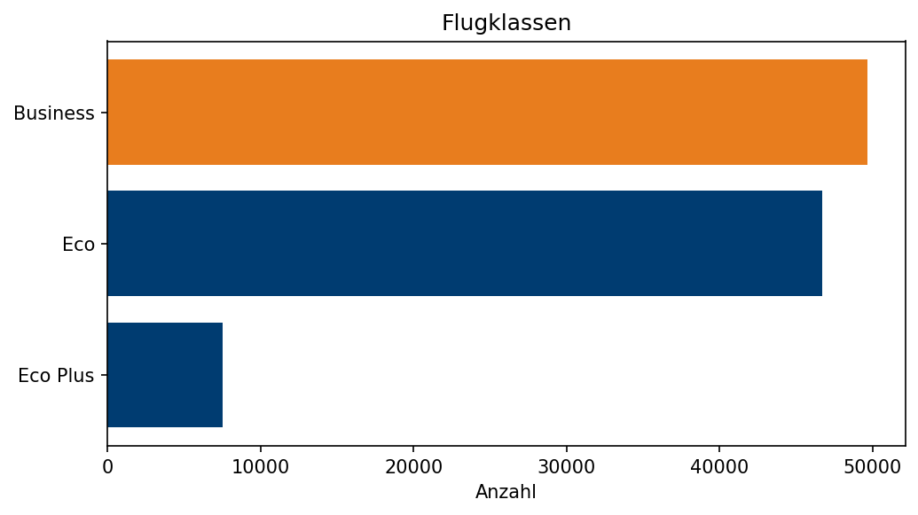
Data Exploration
Flugklassen
Business klar dominierend
Eco Plus mit dem kleinsten Anteil

Slide 6
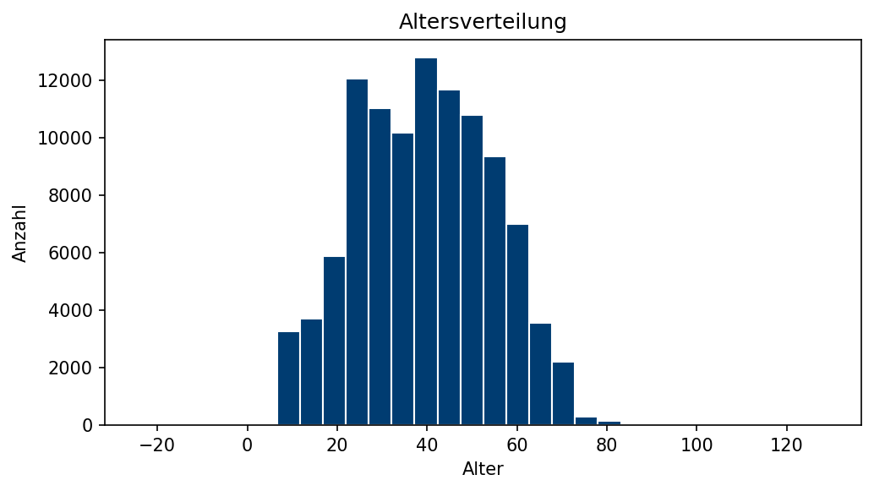
Data Exploration
Altersverteilung
Schwerpunkt: 25–50 Jahre
Kaum Passagiere unter 15 oder über 80

Slide 7
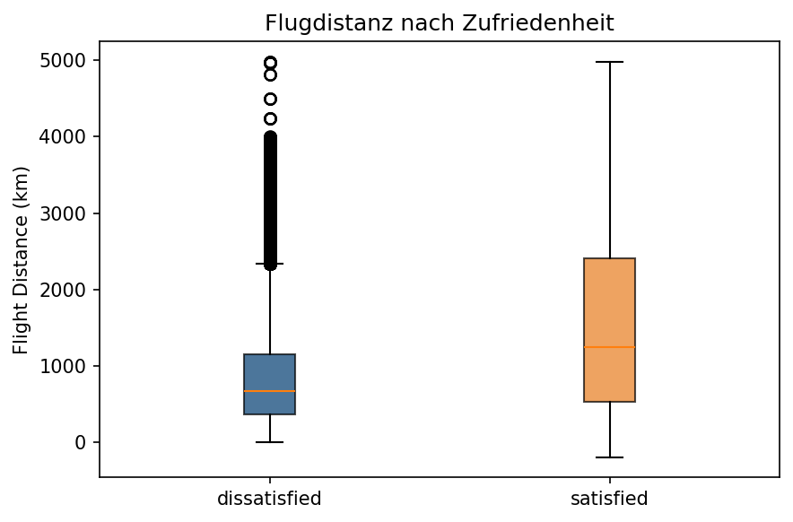
Data Exploration
Flugdistanz nach Zufriedenheit
Zufriedene Passagiere fliegen im Median weiter
Große Streuung in beiden Gruppen

Slide 8
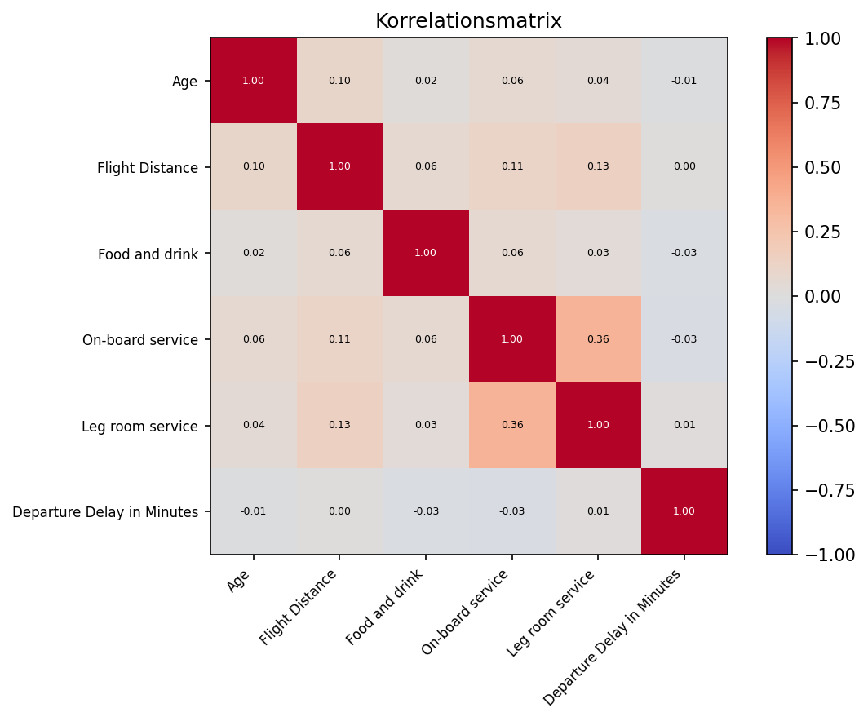
Data Exploration
Korrelationsmatrix
On-board service mit Leg room service kleine Korrelation

Slide 9
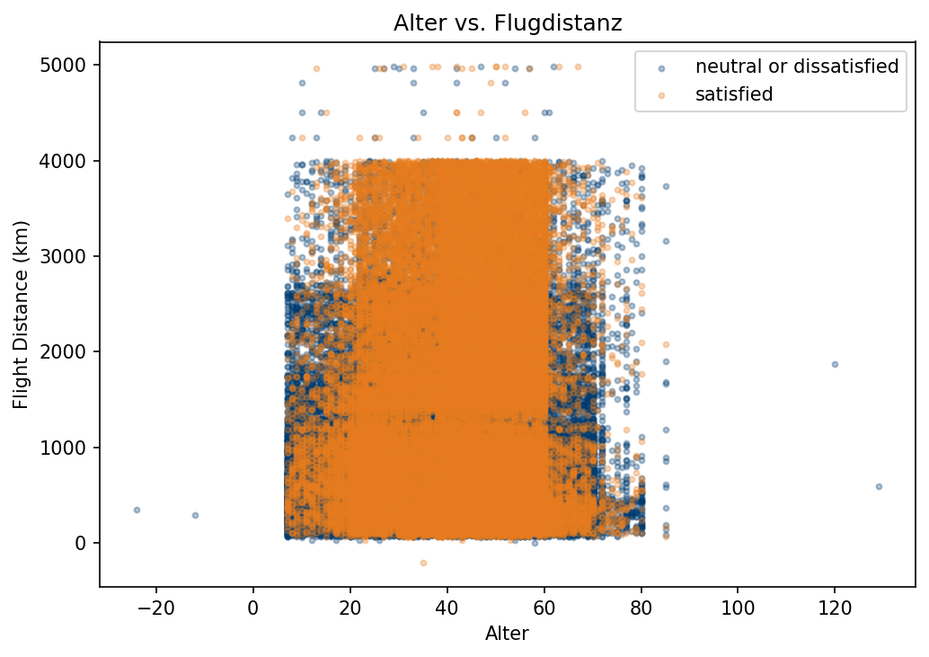
Data Exploration
Alter vs. Flugdistanz
Kein klarer Zusammenhang erkennbar
Zufriedenheit nicht durch diese beiden Features erklärbar

Slide 10
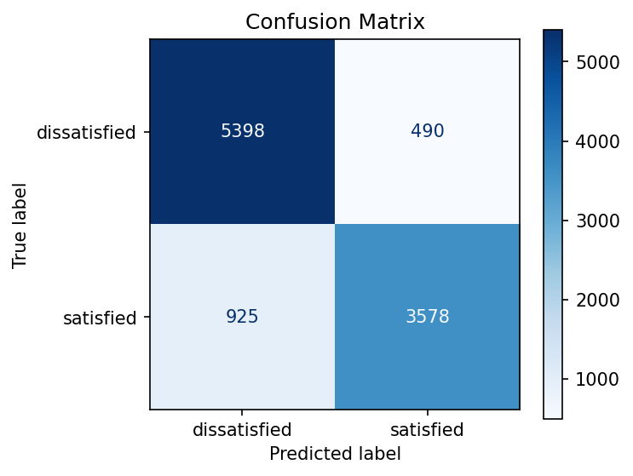
Predictive Modelling
Modell ergebnisse
Accuracy: 86 %
dissatisfied → Recall 92%
satisfied → Recall 79%
Unzufriedene werden besser erkannt

Slide 11
Nächste Schritte
Echtzeit-Monitoring: Zufriedenheit nach Flug automatisch tracken
Maßnahmen je Klasse gezielt ableiten
Vorhersage vor dem Flug treffen

